Slide 1
Рекуррентные нейронные сети
Курс «Глубокое машинное обучение»

Slide 2
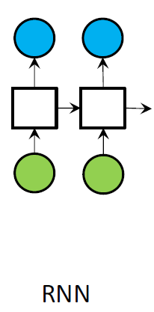
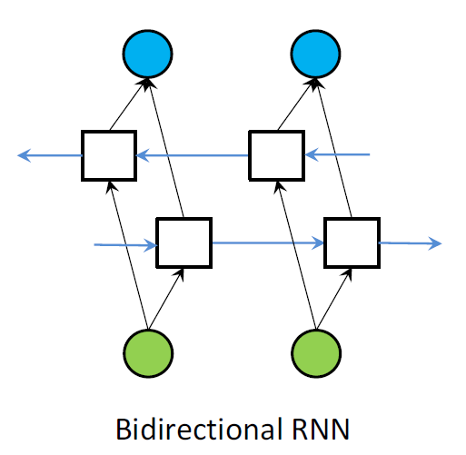
Рекуррентные архитектуры

Slide 3
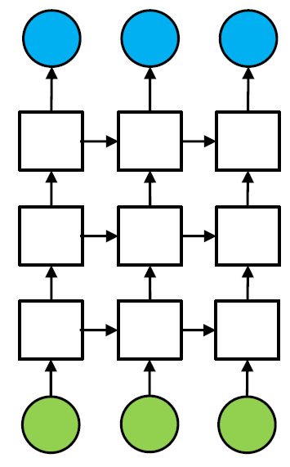
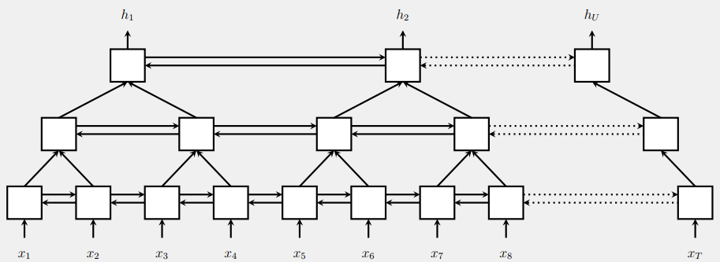
Рекуррентные архитектуры

Slide 4
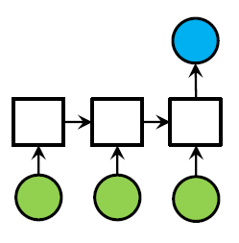
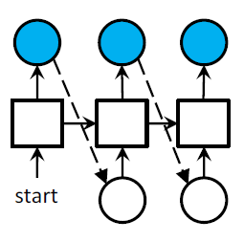
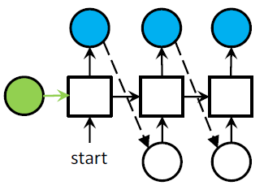
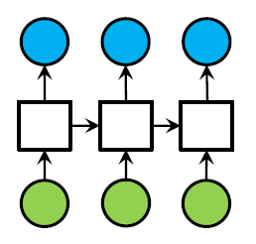
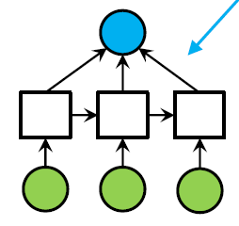
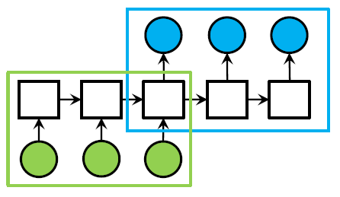
Рекуррентные архитектуры

Slide 5
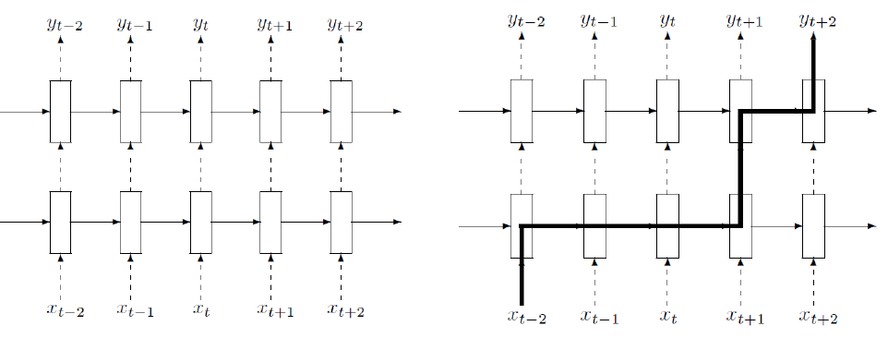
DropOut для RNN
Применяем только для нерекуррентных связей!

Slide 6
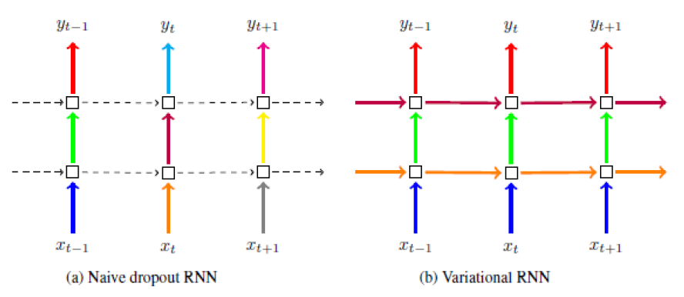
DropOut для RNN

Slide 7
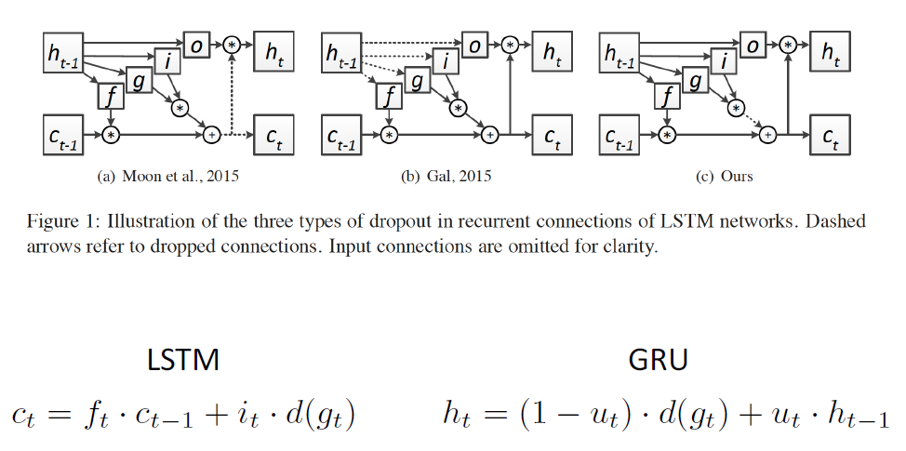
DropOut для LSTM/GRU

Slide 8
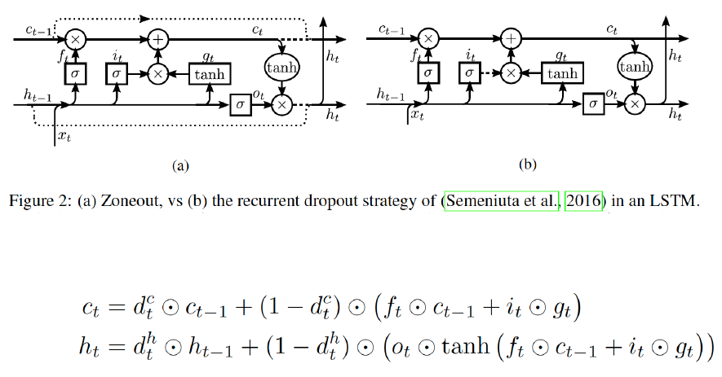
ZoneOut

Slide 9
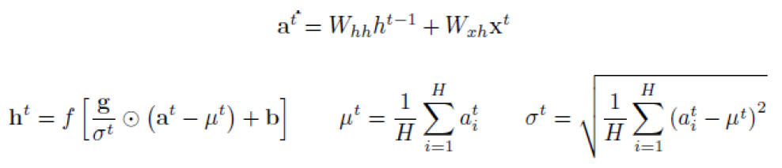
Layer Normalization для RNN

Slide 10
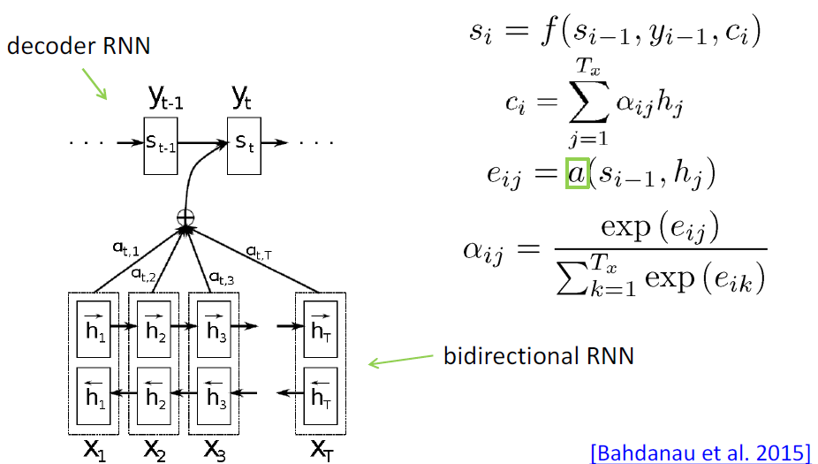
Механизм внимания (attention)

Slide 11
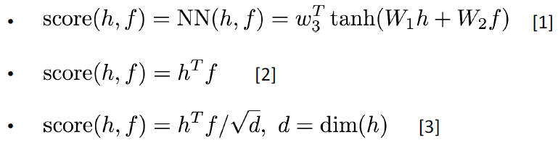
Механизм внимания (attention)

Slide 12
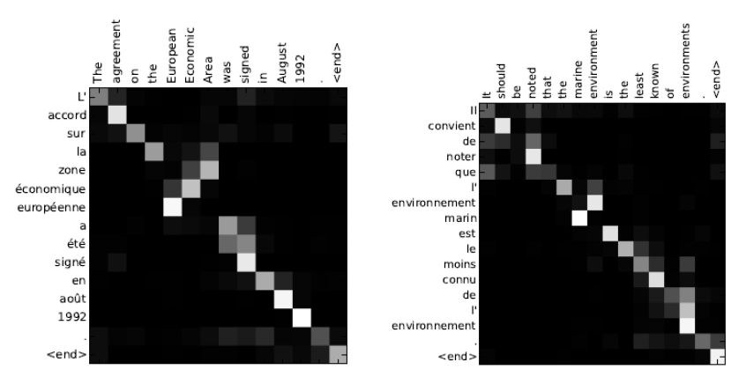
Механизм внимания (attention)

Slide 13
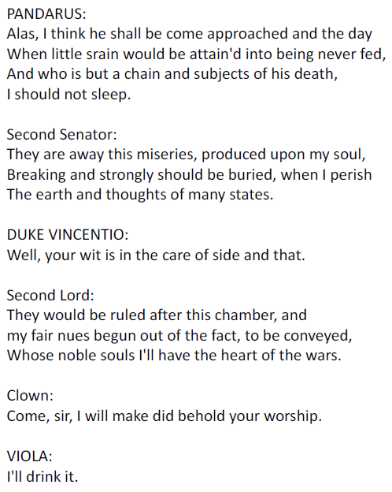
Примеры: генерация текста

Slide 14
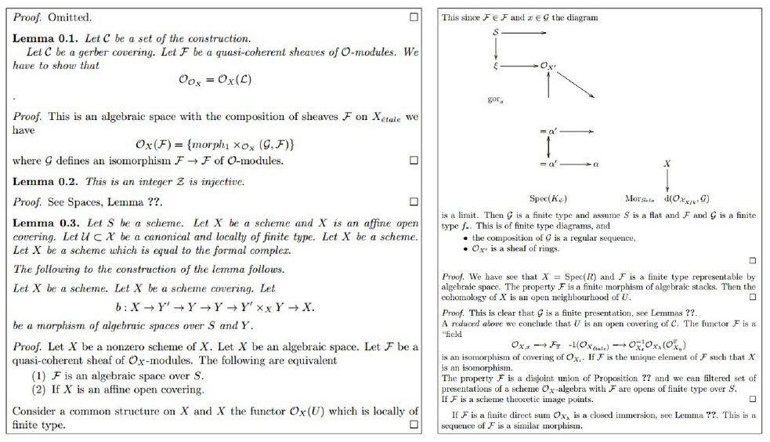
Примеры: генерация текста

Slide 15
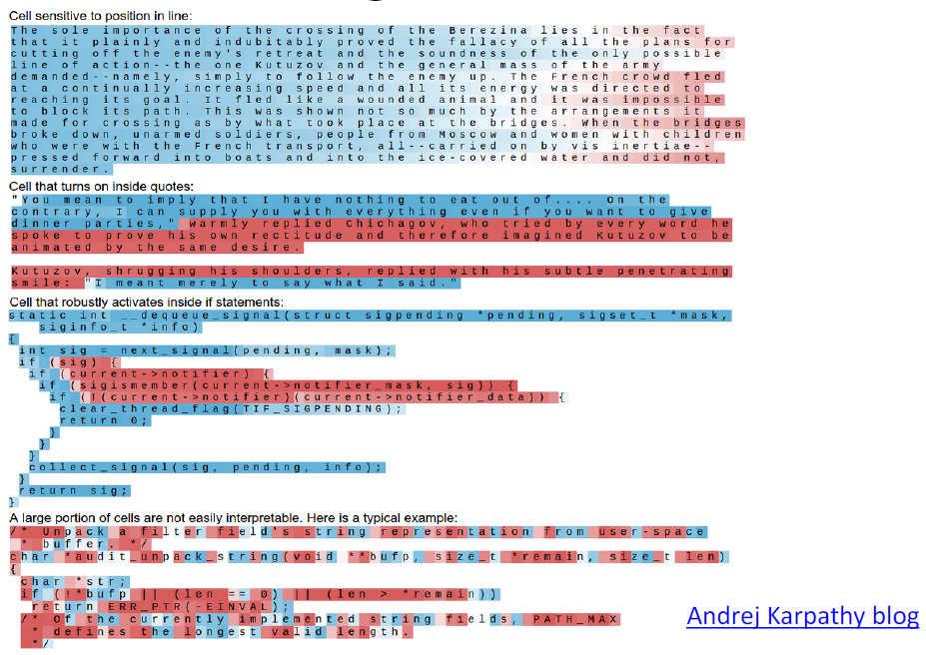
Примеры: генерация текста

Slide 16
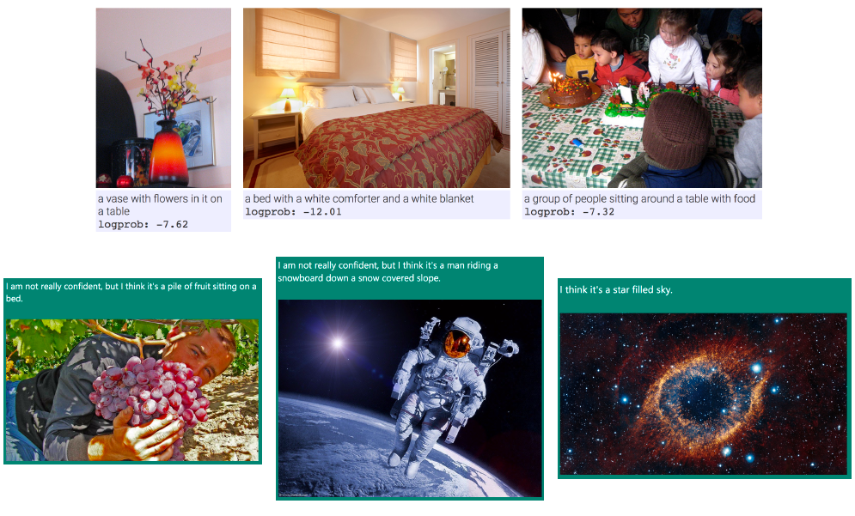
Примеры: генерация подписей для картинок

Slide 17
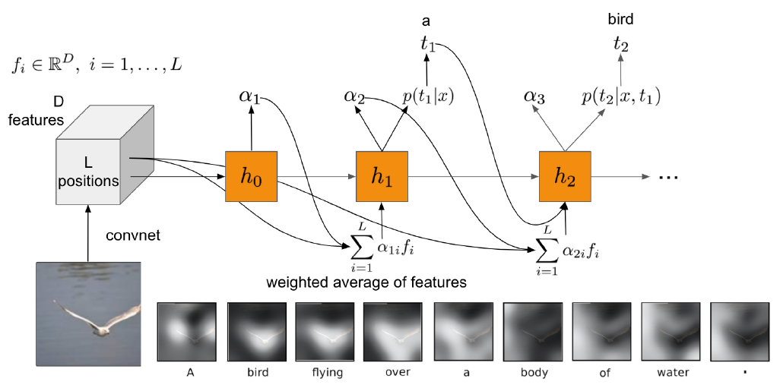
Примеры: генерация подписей для картинок

Slide 18
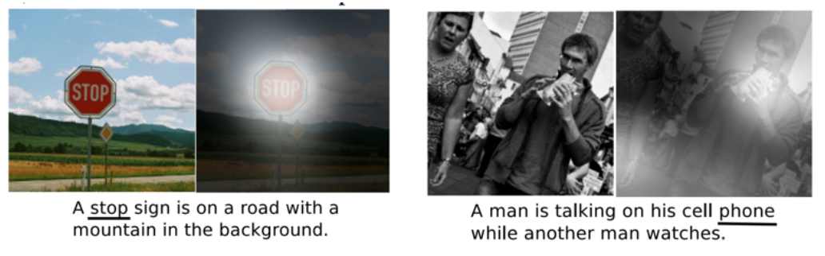
Примеры: генерация подписей для картинок

